Slide 1








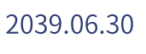




Notes:
안녕하세요 ai 빅데이터융합경영학과 20학번 한윤지입니다. 저는 텍스트분석을 통해 유튜브 댓글에 나타난 ai인공지능의 발전에 대한 사람들의 반응을 분석해보았습니다.

Slide 2






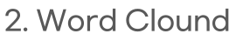


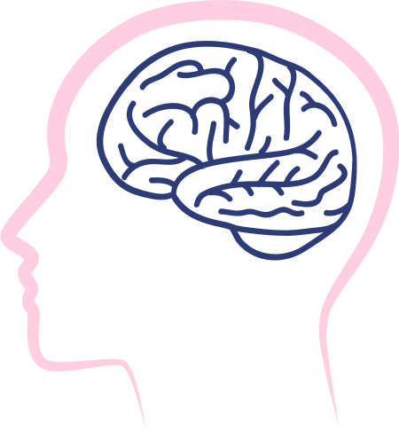

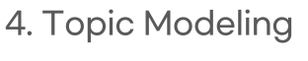




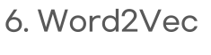

Notes:
목차는 다음과 같습니다. 웹크롤링으로 유튜브 댓글을 추출하고 전처리를 진행했습니다. 그후 워드투벡터, 빈도분석, 토픽모델링, 네트워크분ㄴ석, 워트투벡터를 이용하여 분석하였습니다.

Slide 3

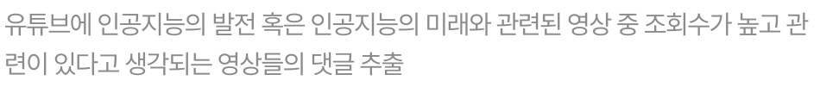



Notes:
먼저 웹크롤링입니다. 유튜브에서 인공지능의 발전, 혹은 미래와 관련된 영상 중 조회수가 높고, 관련이 높다고 생각되는 영상들만 뽑아보았습니다. 총 6개의 영상에서 4936개의 댓글을 추출하였습니다. 전처리는 한글과, 띄어쓰기를 제외한 모든 문자를 제거하였습니다.

Slide 4

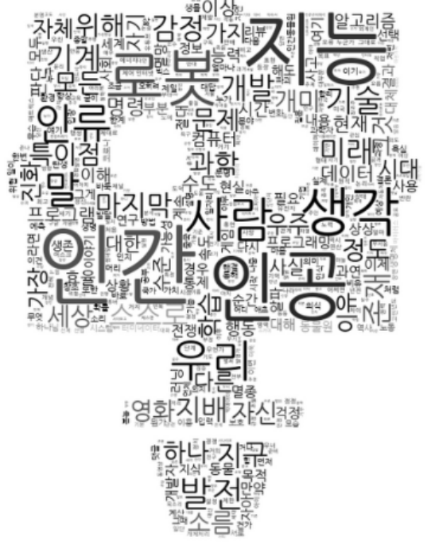
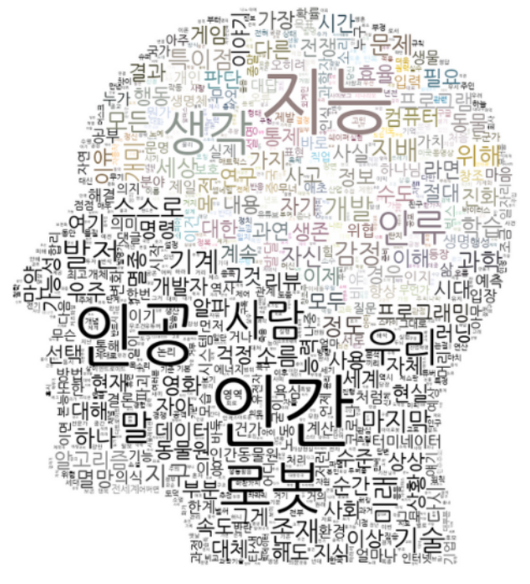


Notes:
워드클라우드를 통해 시각화해보았는데요, 인간, 인공지능, 로봇, 인류, 발전, 지능 등의 단어가 많이 보였고 인간을 넘어서 인류, 인공지능의 발전에 대한 키워드가 많이 나타난 것으로 보였습니다. 종종 특이점, 지배, 진화, 발전, 멸종등의 단어도 보이는데 이는 인공지능에 발전에 대해 부정적인 시선을 나타낸 것으로 보입니다.

Slide 5

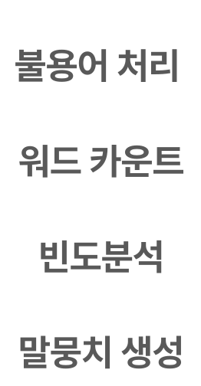
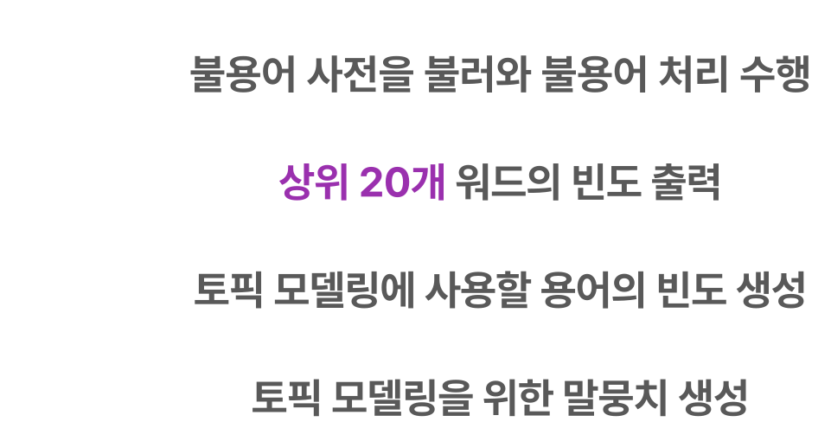
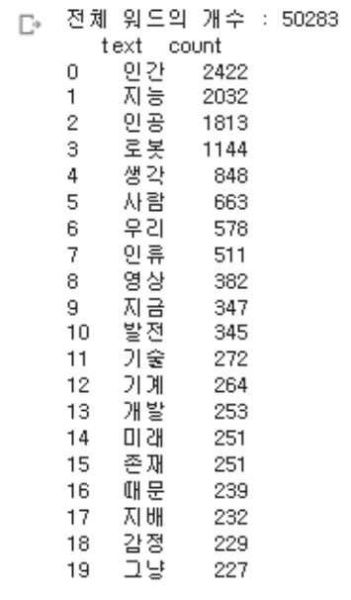

Notes:
다음은 토픽모델링을 진행했는데요, 불용어 사전을 불러와 불용어 처리를 진행해주었고, 워드카운트를 통해 워드의 빈도를 출력했습니다. 옆의 사진을 보면 상위 20개 단어의 빈도를 출력해 보았는데 인간과 로봇, 발전과 미래에 대한 단어가 주를 이루는 모습을 볼 수 있습니다. 이를 기반으로 빈도분석을 통해 토픽 모델링에 사용할 용어의 빈도를 생성해 주었고, 토픽모델링을 위한 말뭉치를 생성하였습니다.

Slide 6

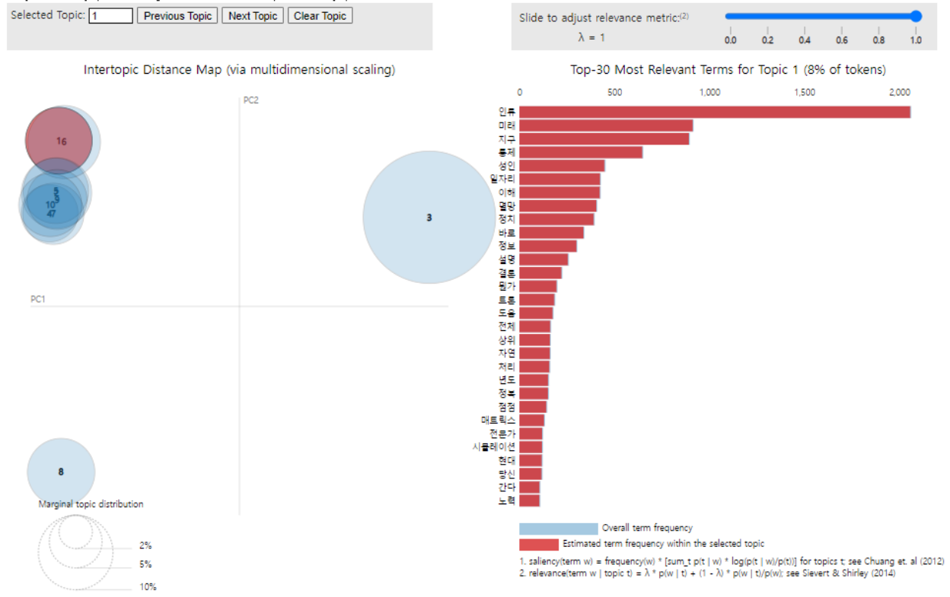
Notes:
앞서 도출한 것으로 LDA 시각화를 진행하였습니다. 10개의 주요 단어로 총 10개의 토픽을 생성하여 모델링을 진행했습니다.

Slide 7

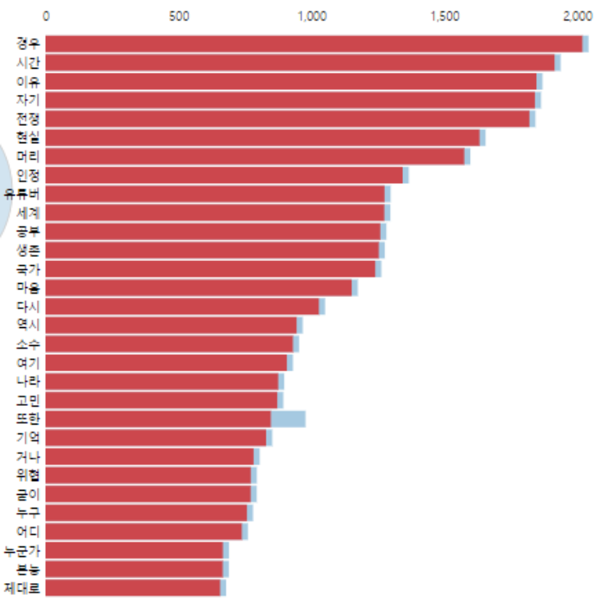
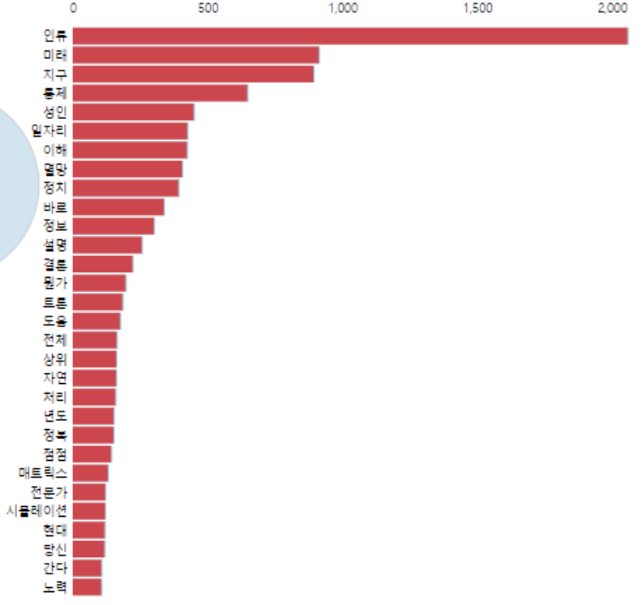
Notes:
토픽 1과 6은 서로 유사한 위치에 있었는데요, 함께 묶어서 토픽을 정해보았습니다

Slide 8


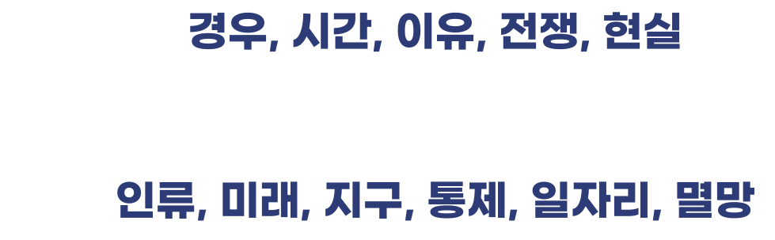




Notes:
토픽1의 경우 시간, 전쟁, 현실 등 시간이 지났을 때 발생할 현실적인 사건들에 대한 토픽이 많았고, 토픽 6은 인류, 미래, 지구, 멸망, 일자리 등 미래의 인류와 지구에 대한 걱정에 대한 토픽이 많았습니다. 따라서 지구와 인류의 미래에 대한 걱정과 염려라고 토픽을 정해보았습니다.

Slide 9

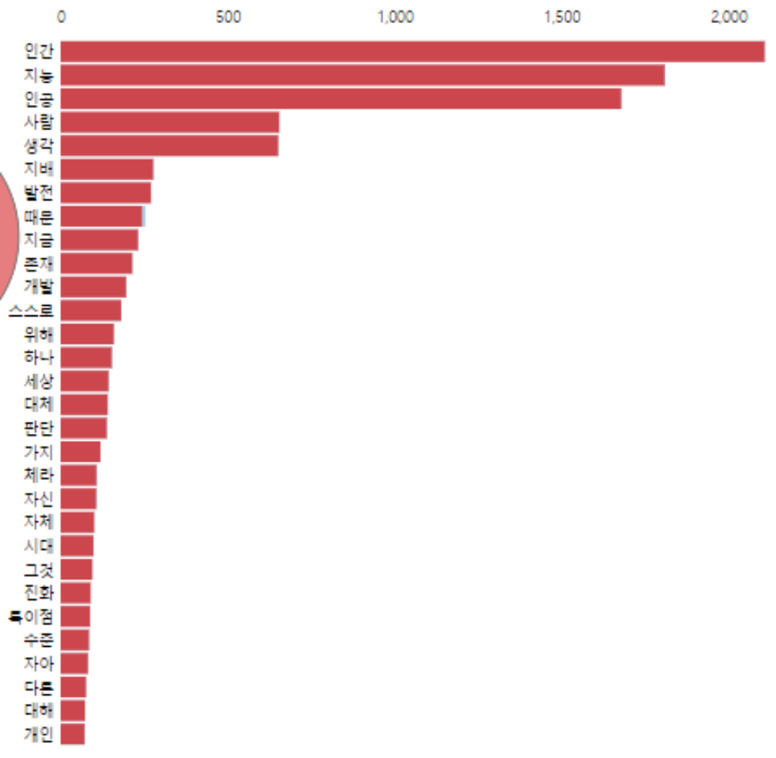


Notes:
토픽3의경우 인공, 발전, 지배, 지능 때문 등의 단어가 많이 등장하여 인공지능이 발전함에 따라 인공지능의 지배에 대한 사람들의 두려움을 나타낸다고 볼 수 있습니다.

Slide 10

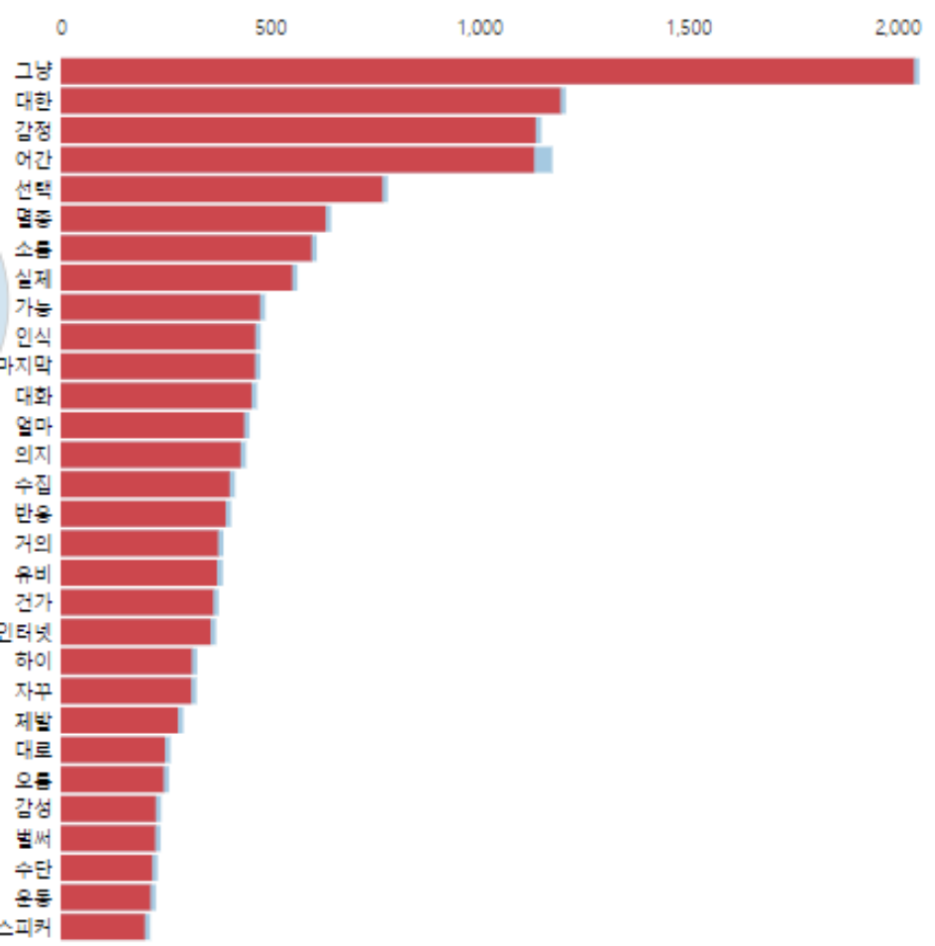


Notes:
토픽 4에경우 감정, 멸종, 소름, 실제, 가능이라는 단어들이 등장하는 것으로 보아 인간 멸종이 실제로 가능성있는 일이라고 생각하며 이에 대해 느끼는 감정들과 가능성에 대해서 이야기하고 있다고 볼 수 있습니다.

Slide 11

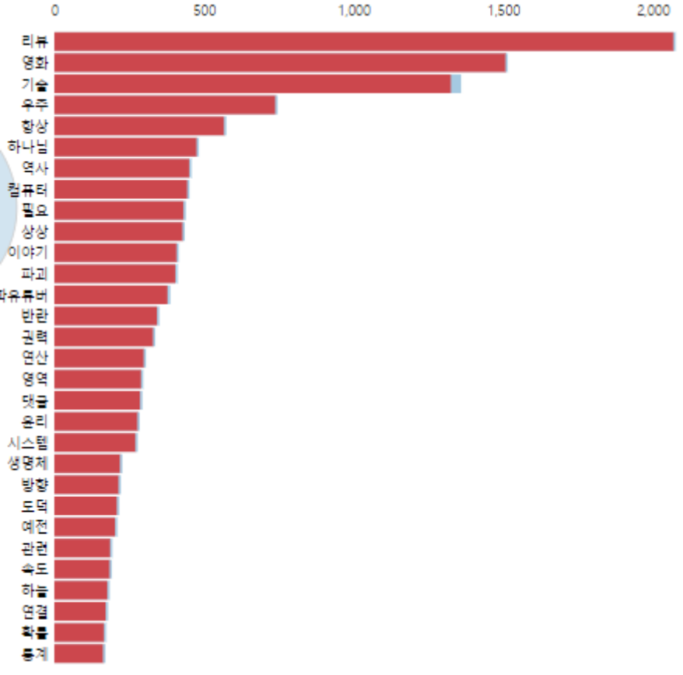


Notes:
토픽5의 경우 리뷰, 영화, 우주, 상상 같은 키워드를 보아 인공지능과 관련된 영화에 관한 리뷰와, 상상을 나태낸 것으로 보입니다.

Slide 12
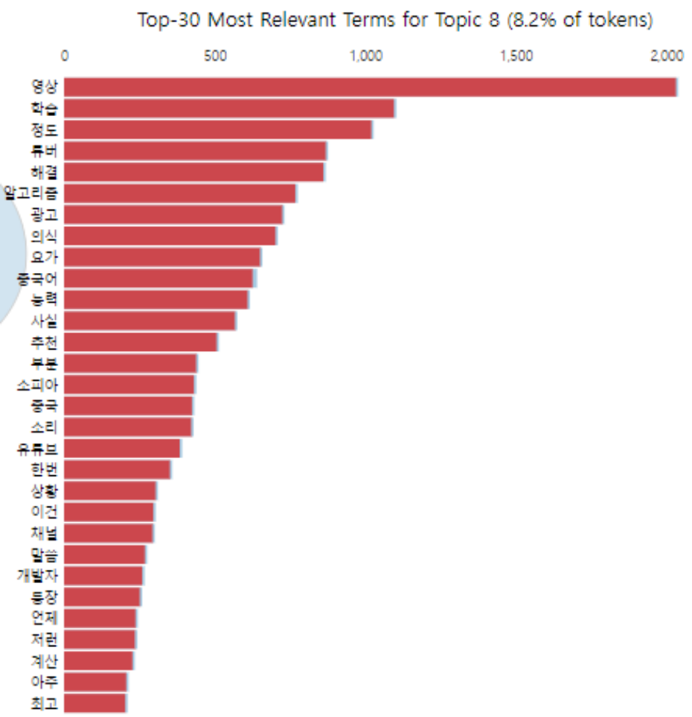



Notes:
토픽 8은 영상, 유튜브, 알고리즘, 추천과 같은 단어를 보아 이 영상을 보게된 경로가 알고리즘의 추천을 받거나 의식의 흐름에 따라 영상을 시청했다고 유추해볼 수 있습니다. 따라서 유튜브 채널과 영상의 알고리즘에 대한 자신의 생각을 나타낸 단어들로 볼 수 있습니다.

Slide 13

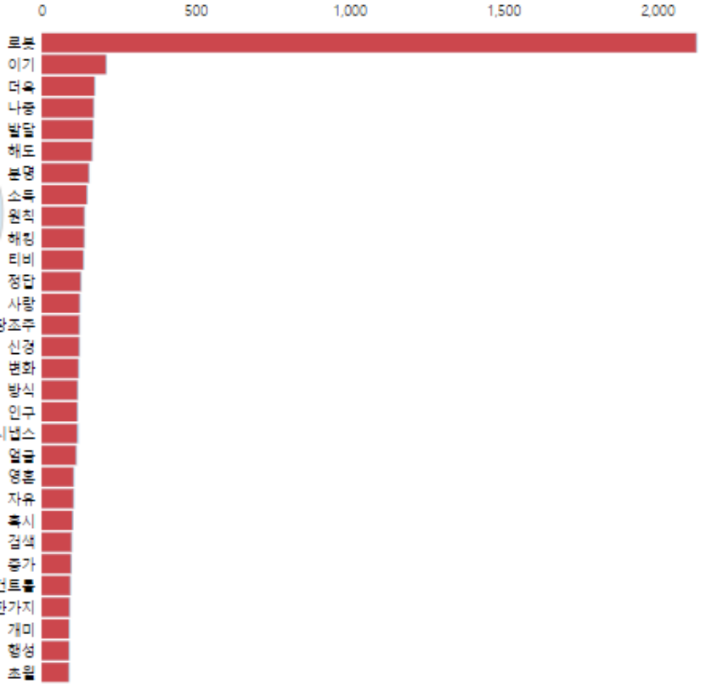
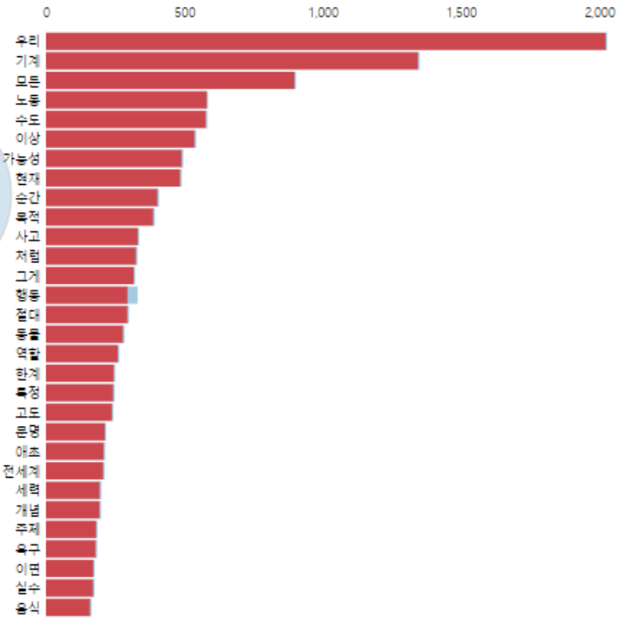
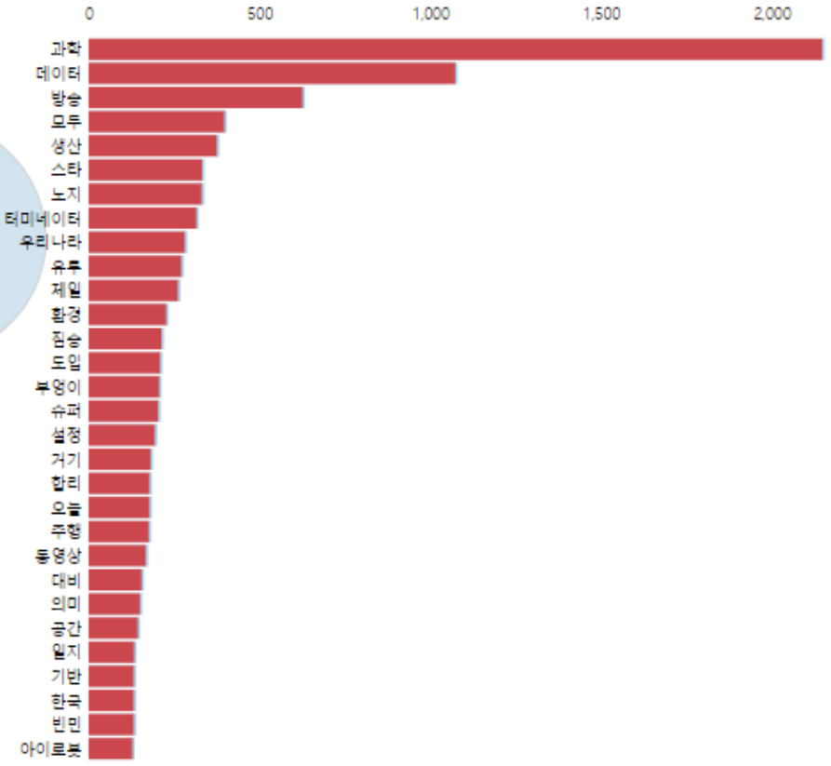
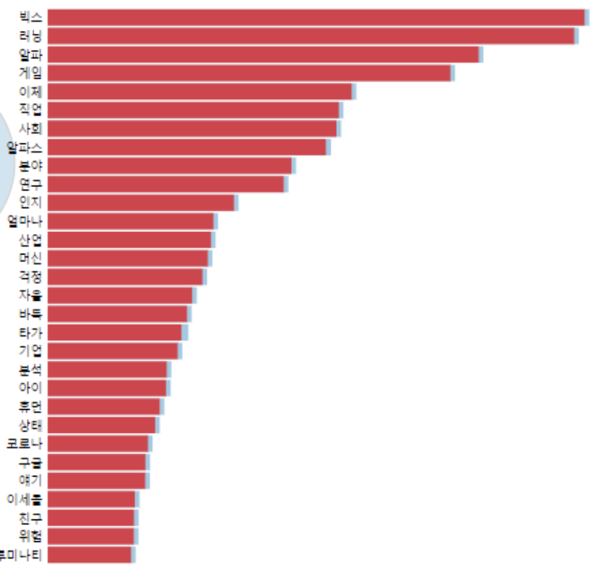
Notes:
마지막으로 토픽 10 9 7 2는 한곳에 몰려있어 하나로 토픽을 묶어보았씁니다.

Slide 14
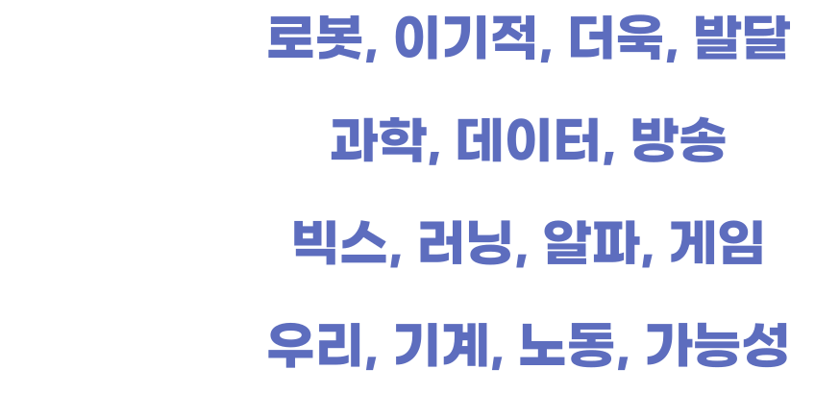



Notes:
주로 등장하는 키워드에는 로봇, 발달, 과학, 데이터, 머신러닝, 딥러닝을 뜻하는 러닝, 알파, 기계등이 있습니다. 이들을 종합해 보면 기술적인 면에서 인공지능의 발전에 대해 접근한 것을 볼 수 있습니다.

Slide 15
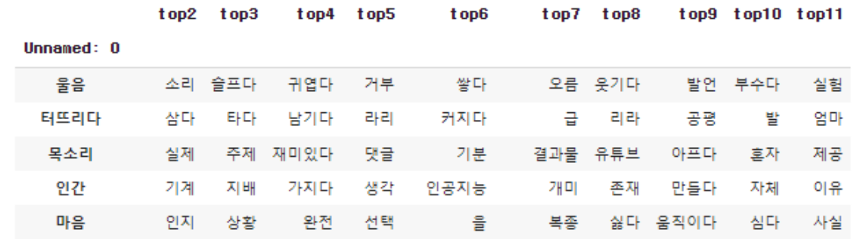
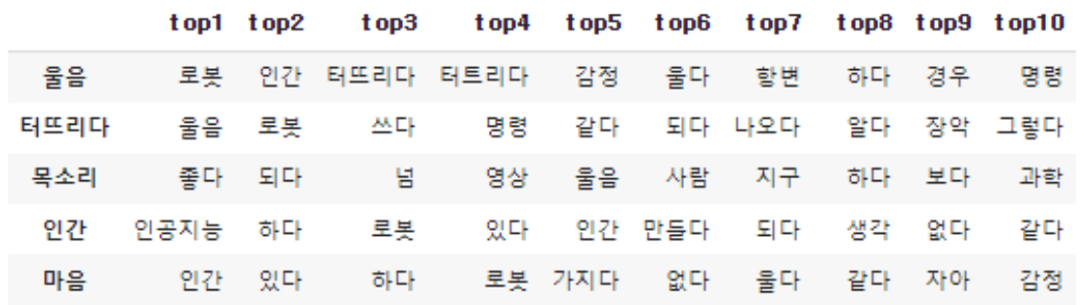
Notes:
워드투벡터를 이용해 유사한 단어와 동시 발생률이 높은 단어를 5가지만 추출해보았습니다.

Slide 16


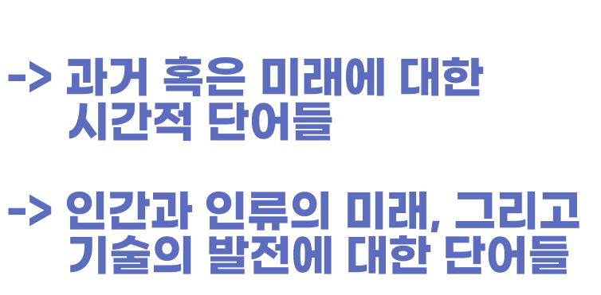
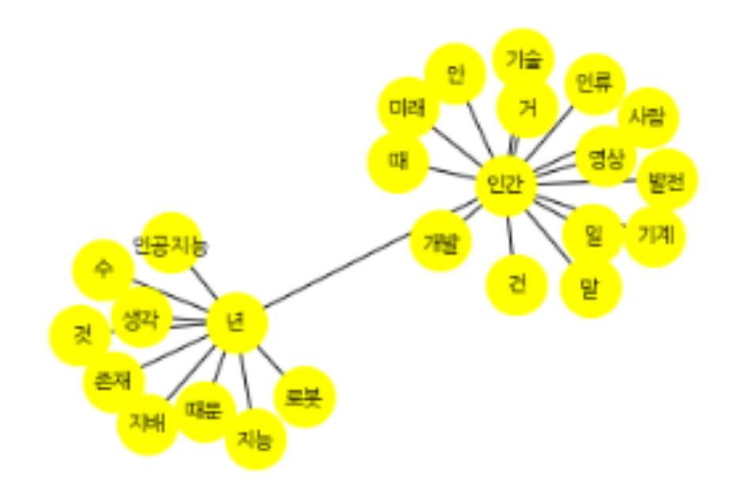

Notes:
이에 나아가서 워드임베딩 기법인 워드투벡터를 활용하여 단어의 벡터값과 유사 단어들의 벡터를 생성하였습니다. 그 결과 내년, 내후년, 수십년 뒤 혹은 수년 전 등 과거 혹은 미래에 대한 시간적인 단어를 뜻하는 년을 중심으로 인공지능에 대한 생각들이 약간은 부정적인 단어들로 나타나있고, 또 인간을 중심으로 인류, 사람, 기술, 발전, 미래 등 인류와 기술의 미래에 관한 단어들이 함께 나타난 것을 볼 수 있습니다.

Slide 17



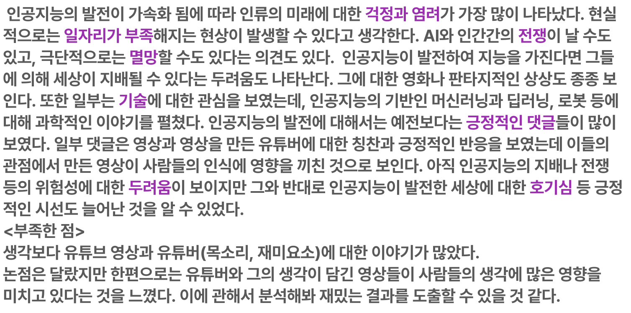




Slide 18





